Slide 1


DIGITÁLNÍ UČEBNÍ MATERIÁL
Číslo projektu | CZ.1.07/1.5.00/34.0969
Název školy | Gymnázium Česká a Olympijských nadějí, České Budějovice, Česká 64
Název materiálu | VY_32_INOVACE_CH_1_BAR_17_OBECNACHEMIE
Autor | Ivan Bartoš
Tematický okruh | Kyseliny a zásady
Ročník | 1.
Datum tvorby | 15. 5. 2012
Anotace | Tento materiál objasňuje srozumitelnou formou teorii kyselin a zásad. Grafická názornost se podílí na inovativnost i podání látky spolu s jednoduchostí grafických prvků.
Metodický pokyn | Prezentace je určena jako výklad do hodiny i jako materiál k samostudiu Možnosti využití: promítání, práce jednotlivců nebo dvojic u PC
Pokud není uvedeno jinak, použitý materiál je z vlastních zdrojů autora

Slide 2
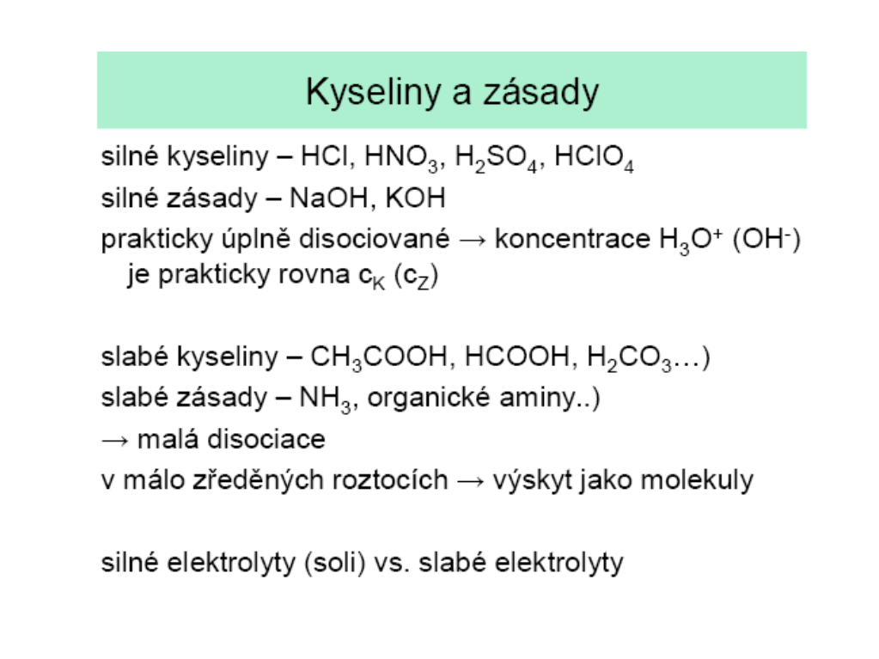

Slide 3
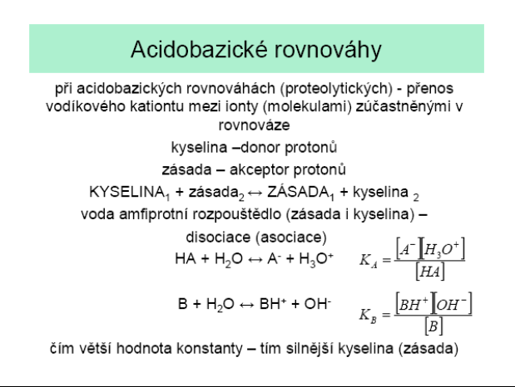

Slide 4
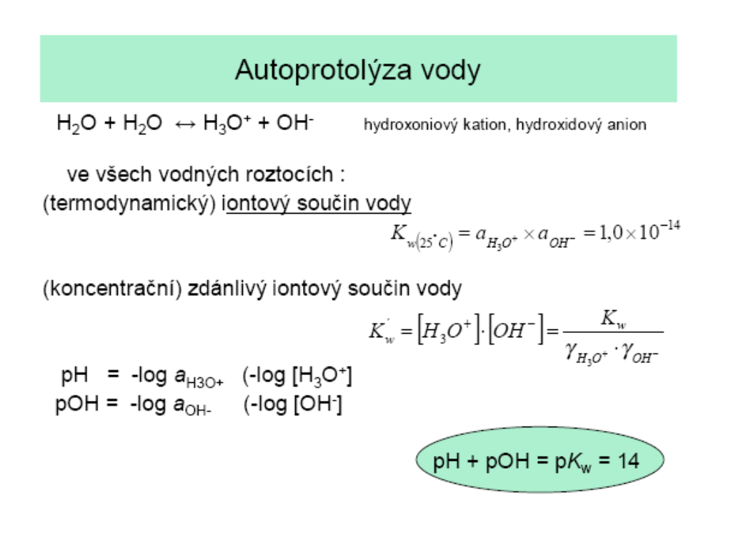

Slide 5
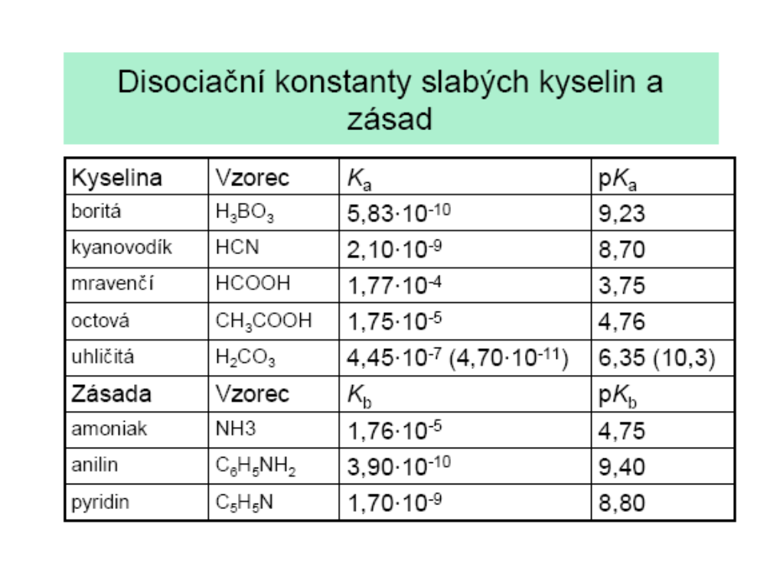

Slide 6
vícesytné kyseliny:
kyselina šťavelová, kyselina citronová,...
disociace probíhá postupně:
disociace 1. vodíku - disociace do 1. stupně
disociace 2. vodíku - disociace do 2. stupně
disociace 3. vodíku - disociace do 3. stupně
rozdíly disociačních konstant do jednotlivých stupňů -
o několik řádů:
kyselina citronová:
kyselina fosforečná:

Slide 7
acidobazické vlastnosti solí - hydrolýza
soli od silných kyselin a silných zásad - neutrální reakce roztoků
soli od slabých kyselin silných zásad - zásaditá reakce
octan sodný, mravenčan draselný
soli od silných kyselin a slabých zásad - kyselá reakce
dusičnan amonný
soli od slabých kyselin a slabých zásad - reakce neutrální,

Slide 8
Použité zdroje
Holinka, J.: Chemie komplex.příprava na VŠ. Třebíč: Nakl. Radek Veselý, 2011. ISBN: 8086376311.
Mareček, A., Honza, J.: Chemie pro čtyřletá gymnázia - 1.díl. Olomouc: Nakladatelství Olomouc. ISBN: 80-7182-055-5.
Dušek, B., Flemr, V.: Chemie pro gymnázia I. Praha: SPN, 2007. ISBN: 80-7235-369-
Klikorka, J., Hájek, B., Votínsk,ý J.: Obecná a anorganická chemie. Praha: SNTL/Alfa, 1985.
Brown, G.I.: Úvod do studia anorganické chemie. Praha: SNTL, 1982.
Šrámek, V.: Kosina L.: Obecná a anorganická chemie. Olomouc: FIN, 1996.

